Slide 1
Проект по теме: “Приложение для помощи приютам для животных”
Проект выполнели: Рубан Тимофей Александрович,
Пименов Иван Артёмович,
Ковалев Данил Сергеевич

Slide 2
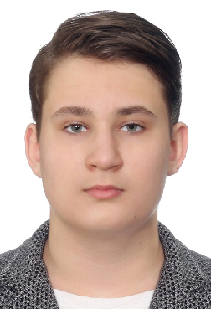
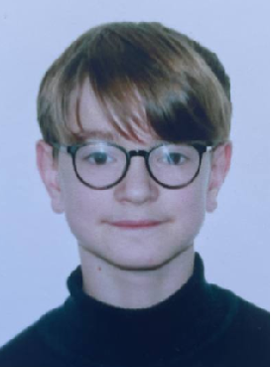
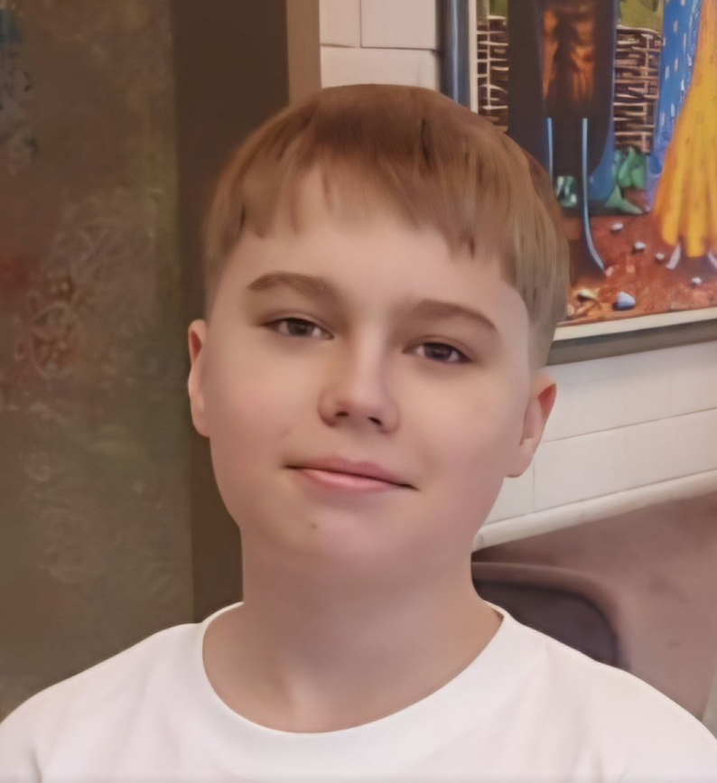
Легендарная троица
Ковалев Данил
Разработчик
Рубан Тимофей
Менеджер
Пименов Иван
Дизайнер

Slide 3
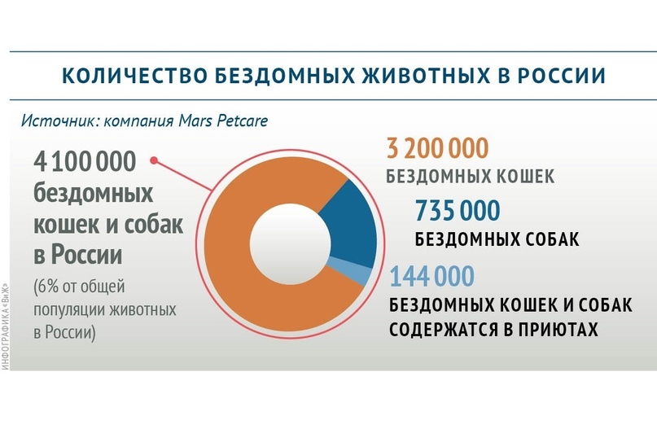
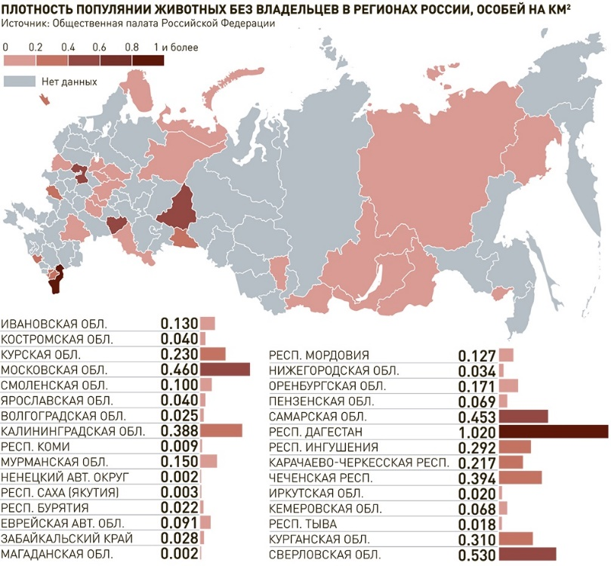
Актуальность
В конце 2021 года компания Mars Petcare, производитель кормов и товаров для животных, провела в девяти странах большое исследование, посвященное бездомным собакам и кошкам. Эксперты выяснили, что всего в России насчитывается 67 млн кошек и собак. Из них 4,1 млн, или 6%, — бездомные: 3,2 млн кошек и 735 тысяч собак живут на улице, еще 144 тысячи животных — в приютах.

Slide 4
Цель и гипотеза
Цель: Создание удобного приложения для помощи приютам.
Гипотеза: Удобный интерфейс приложения позволит большему кругу пользователей помогать приютам.

Slide 5
Анализ аналогов
Приложение: Помощник РЭЙ. Направлено на помощь бездомным животным в Москве и Подмосковье.
budka.
ACITS Делает упор на лечении животных.
ТОША. Предназначено для помощи приютам для животных. приложение помогает их найти и финансово поддержать, а также вступить в волонтерские программы

Slide 6
Концепция
Концепция приложения заключается в том, чтобы значительно упростить помощь, оказываемую приютам с помощью цифровизации большинства процессов: пожертвование, бронирование собаки для прогулки и тест-драйва.

Slide 7
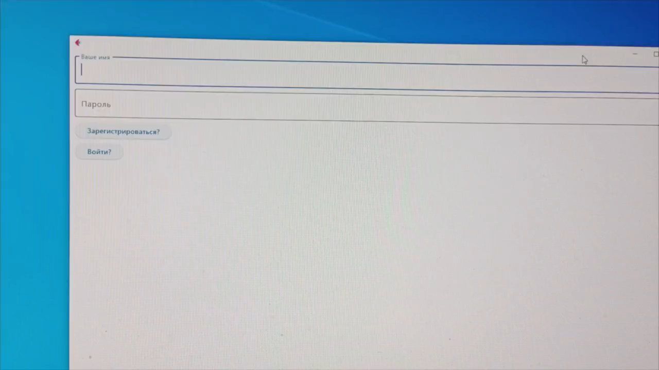
Решение
Наше приложение состоит из нескольких страниц, с которыми пользователь может взаимодействовать. Пользователь может зарегистрироваться и пожертвовать деньги выбранным им приютам.
Пользователь также может забронировать собаку, с которой он хочет погулять, и время прогулки.
Приложение позволяет забрать понравившуюся собаку домой и выбрать для этого удобное время.

Slide 8
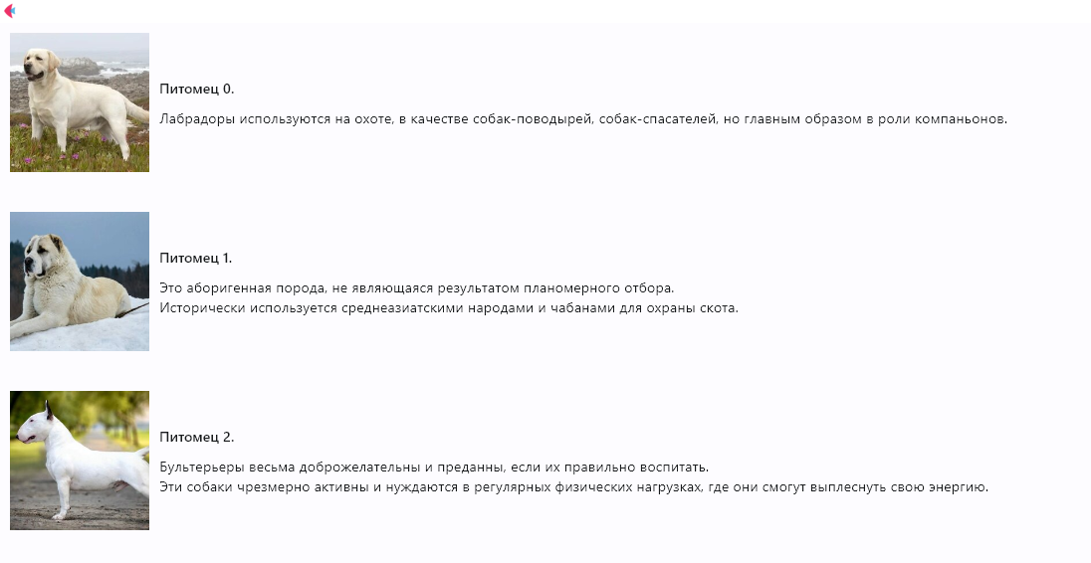
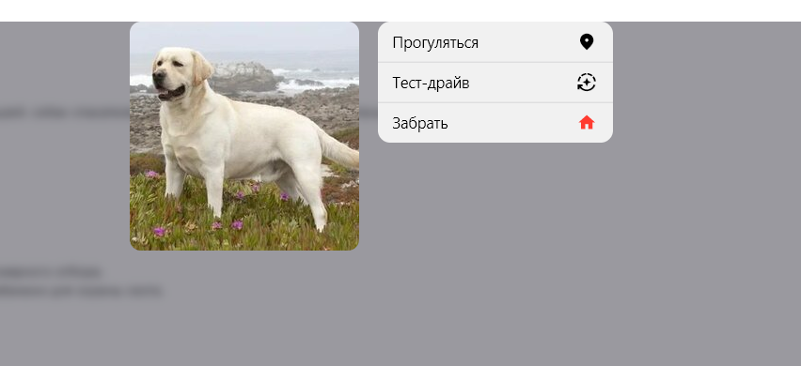
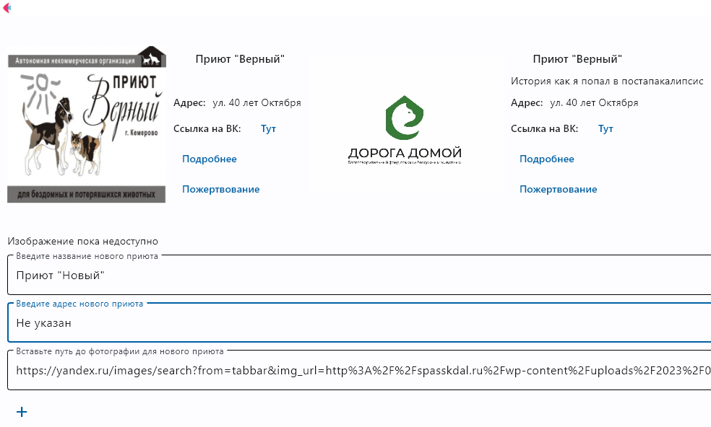
Решение
На данный момент из функционала реализованы функции, такие как:
- Выбор приюта
-Выбор определённого питомца приюта
-Бронирование времени на прогулку с питомцем,
тест-драйва, и взятия питомца к себе
-Создание нового приюта из панели управления админа

Slide 9
Инвестора
Благотворительные фонды
Частные лица, неравнодушные к судьбам животных

